Slide 1
Conceptos para realizar un menú con el bucle while y declaración
switch

Slide 2
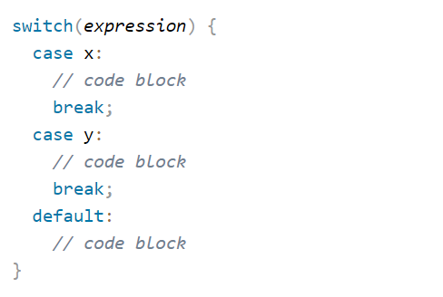
Declaración switch
Definición y uso:
La expresión switch se evalúa una vez.
El valor de la expresión se compara con los valores de cada un case.
Si hay una coincidencia, se ejecuta el bloque de código asociado.

Slide 3
Declaración switch
Definición y uso:
Cuando Java llega a una break palabra clave, sale del bloque de cambio. Esto detendrá la ejecución de más pruebas de código y casos dentro del bloque.
La palabra default clave especifica algún código para ejecutar si no hay una coincidencia de mayúsculas y minúsculas.

Slide 4
Secuencias de escape válidas en Java
Código | Definición
\n | Crea una nueva línea
\033[0; | Restablecer Texto
\033[0;35m | Color Rojo
Más colores en el siguiente link
https://www.codegrepper.com/code-examples/java/%5C033%5B31m+JAVA

